Slide 1
Projektowanie stron internetowych
Szymon Smaga

Slide 2
Etapy projektowania strony
Etapy projektowania stron internetowych:
Etap I: poznawania
Etap II: poszukiwania
Etap III: implementacji
Etap I – poznawanie
Etap ten polega na poznaniu dziedziny dotyczącej projektu oraz celu, jaki chce osiągnąć zleceniodawca przy pomocy strony internetowej. Etap ten realizuje się poprzez studia dziedziny oraz wywiad z klientem, na którym ustala się: potrzeby klienta (do kogo skierowana ma być strona, jakie informacje powinny znaleźć się na stronie itp.).

Slide 3
Etapy projektowania strony
Etap II – poszukiwania
Etap ten polega na analizie zebranych materiałów z etapu pierwszego , a następnie sporządzeniu listy elementów, które powinny znaleźć się w projektowanej witrynie. Dobra praktyką jest już na tym etapie pogrupowanie wszystkich elementów witryny w logiczne bloki oraz ułożenie ich w kolejności tak aby określić elementy panelu nawigacyjnego. Przy realizacji tego zadania należy zadbać aby informacje nie leżały zbyt głęboko gdyż spowodować to może zniechęcenie użytkownika do poszukiwania informacji na takiej stronie. Nawigacja powinna być jak najbardziej intuicyjna.

Slide 4
Etapy projektowania strony
Etap III – implementacja
Etap pracy polegający na utworzeniu strony na kartce papieru w postaci szkicu układu strony z zaznaczeniem poszczególnych jej elementów takich jak: nagłówek, nawigacja, stopka, treść itp... W części tej można również zaplanować kolory pierwszego planu oraz tła

Slide 5
Specyfikacja strony
Efektem końcowym realizacji etapów związanych z projektowaniem strony internetowej jest dokument z wyraźnie zaznaczonymi jego elementami:
Cel powstania strony
Technologie wykonania
Przeglądarki internetowe i systemy
Wymagania sprzętowe
Konstrukcja witryny (mapa serwisu)
Układ strony/stron

Slide 6
Specyfikacja strony
Cel powstania strony
W obszarze tym określamy:
jaki charakter ma mieć strona (wizytówka, folder, serwis, wortal, portal, sklep, hub branżowy, intranet)
jakie informacje będzie zawierała
Technologie
Obszar ten zawiera szczegółowe informacje na temat technologii, w jakiej zostanie wykonana strona internetowa wraz z podaniem jej specyfikacji.

Slide 7
Specyfikacja strony
Przeglądarki internetowe i system
W obszarze tym określamy, które z przeglądarek powinny zapewnić prawidłowe funkcjonowanie strony lub których przeglądarek nie powinno się używać z wyjaśnieniem dlaczego (oprócz nazwy przeglądarki, najlepiej podać także jej wersję).
Opisując system operacyjny należy zwrócić uwagę na to, czy posiada on wszystkie niezbędne komponenty, aby strona internetowa funkcjonowała prawidłowo. Jeżeli nie, to co należy zrobić, aby zapewnić stabilną pracę strony internetowej.

Slide 8
Specyfikacja strony
Wymagania sprzętowe
W obszarze tym określamy, jakie są minimalne wymagania co do sprzętu komputerowego, aby strona internetowa funkcjonowała prawidłowo
Konstrukcja witryny (mapa serwisu lub mapa odsyłaczy)
Obszar ten powinien zawierać graficzną reprezentację budowanego systemu informatycznego, który ma działać w sieci www. Oprócz graficznej reprezentacji warto przedstawić krótki opis poszczególnych jej elementów

Slide 9
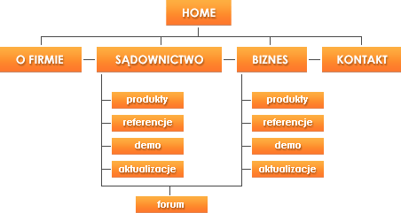
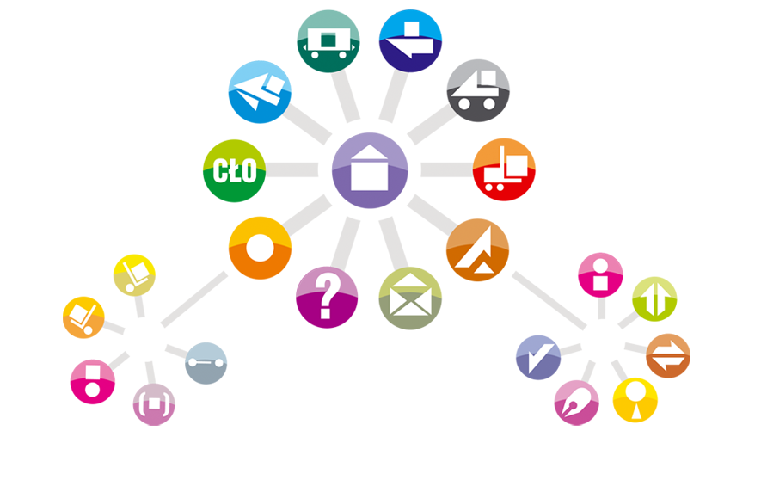
Specyfikacja strony
Przykłady map serwisów

Slide 10
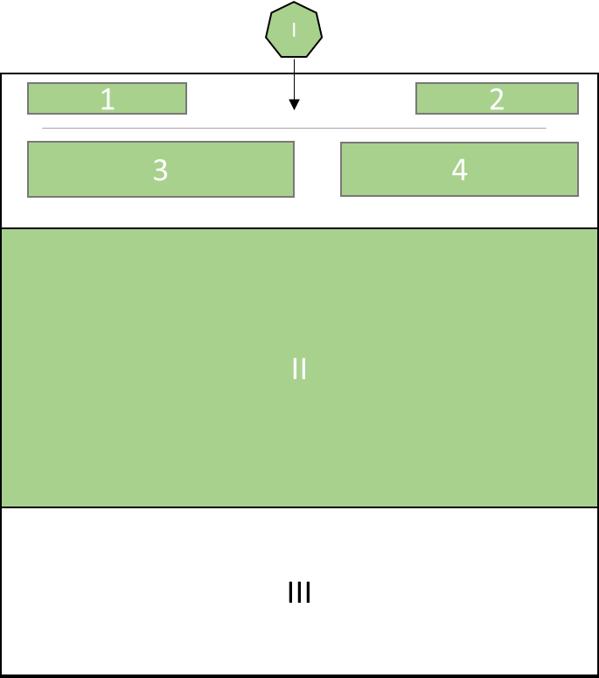
Układ strony
Układ strony – to graficzne zobrazowanie strony, które wyjaśnia, na jakie sekcje jest ona podzielona i jakie elementy są w niej zawarte. Oprócz reprezentacji graficznej powinno się zawrzeć również krótki opis.
I – nagłówek strony, który zawierał będzie:
element nr 1 – podstawowe dane kontaktowe (telefon, adres email)
element nr 2 – ikony serwisów społecznościowych
element nr 3 – logotyp firmy „Zielony Ogród”
element nr 4 – menu nawigacyjne
II – tzw. kontent strony, a więc część zasadnicza, wygląd jej zależny jest od rodzaju strony
III – stopka strony:
element nr 1 – mapa lokalizacji
element nr 2 – dane teleadresowe
element nr 3 – formularz kontaktowy
1
2
3
III

Slide 11
HTML5
Szymon Smaga

Slide 12
Spis
Co to jest HTML?
HTML5 – założenia
Znaczniki
Struktura dokumentu HTML
Znaczniki semantyczne

Slide 13
Strona internetowa – dokument tekstowy napisany za pomocą języka znaczników np. HTML /XHTML interpretowanego przez przeglądarkę
Serwis internetowy (witryna) – jest to zbiór powiązanych ze sobą i umieszczonych w jednej lokalizacji stron internetowych
Portal internetowy – jest zbiorem wielu informacji i zasobów z kilku lub jednej dziedziny.
Portale można podzielić na:
a) poziome – zawierają informacje z wielu dziedzin, dodatkowo mogą udostępniać np. wyszukiwarki, pocztę elektroniczną,
b pionowe – zawierają informację z jednej dziedziny (nazywane wortalami).

Slide 14
1957 Wystrzelenie przez ZSRR pierwszego sztucznego satelity Ziemi
Reszta w zasadzie jest już bez znaczenia, ponieważ …
Amerykanie powołują ARPA, która w 1958 rozpoczyna projekt nad siecią odporną na atak jądrowy
A może jednak coś więcej?

Slide 15
1972
(International Conference on Computer Communications) - publiczna demonstracja ARPAnet
1973
Utworzono połączenie pomiędzy USA a Europą
1982
Vinton Cerf i Bob Kahn
opracowują TCP/IP
12.11.1990
wiadomo kto i Robert Cailliau z CERN publikują formalne założenia WWW
1957 Wystrzelenie przez ZSRR pierwszego sztucznego satelity Ziemi
1969
Pierwsza próba połączenia z UCLA i Stanford
Amerykanie powołują ARPA, która w 1958 rozpoczyna projekt nad siecią odporną na atak jądrowy
1969
Powstaje pierwszy węzeł sieci ARPAnet w UCLA
1971
Powstają zaczątki poczty elektronicznej
1973
Vinton Cerf
przewodniczy powstałej Internet Working Group mającej ustanowić wspólny protokół komunikacyjny
1981
Na Uniwersytecie NY i Yale powstaje sieć BITNET, gdzie zastosowano protokół NJE i komputery IBM
1984
Strasznie dużo się działo
…

Slide 16
1990 COCOM
znosi
restrykcje
na państwa
byłego bloku
komunisty-
cznego
1991
Powstaje NASK,
zostaje utworzona sieć szkieletowa do sieci europejskiej
1993
PIERWSZY SERVER IRC w Polsce (AGH)
1996
TP S.A. uruchamia usługę anonimowego dostępu do Internetu
2001
TP S.A.
uruchamia
usługę NEOSTRADA
1990
POLSKA
uzyskuje
członkostwo
w EARN
i powstają
węzły w W-wa, Kraków,
Wrocław
1992
Powstaje łącze satelitarne do Sztokholmu oraz łącze naziemne do Wiednia.
TP S.A. uruchamia sieć POLPAK
1995
Powstaje pierwszy internetowy portal internetowy w Polsce
WP.PL
1996
Polbox oferuje pierwsze w Polsce darmowe konta e-mail
1997 Polbox oferuje pierwsze w Polsce darmowe konta e-mail

Slide 17
Rozmowy w czasie rzeczywistym
FTP
Przeglądanie stron
e-mail
aukcje
Fora dyskusyjne
Sieć internet
Bankowość internetowa
Sklepy internetowe
telekonferencje
Usługi multimedialne
INNE
Telefonia internetowa

Slide 18
World Wide Web
World Wide Web (w skrócie WWW lub Web) jest multimedialnym, hipertekstowym systemem informacyjnym opartym na publicznie dostępnych, otwartych standardach. Podstawowym zadaniem WWW jest publikowanie informacji.
WWW jest siecią milionów komputerów działających w oparciu o model klient–serwer. Serwer przechowuje informacje i obsługuje zapytania klienta. Klient tworzy zapytanie, wysyła, odbiera je i przetwarza, a następnie wyświetla informacje dla końcowego użytkownika. Klientem sieci Web jest najczęściej przeglądarka internetowa.
Cechy WWW:
hipertekstowy system informacyjny
graficzna reprezentacja informacji
łatwa nawigacja
system wieloplatformowy
system rozproszony
sieć dynamiczna
sieć interaktywna
uniwersalny sposób nazewnictwa zasobów informacyjnych (URI)
ustalony protokół dostępu do zasobów (HTTP)
stosowanie specjalnego typu języka w celu nawigacji po zasobach (HTML)

Slide 19
Historia języka
1989
Tim Berners- Lee opracowywuje pierwszą wersję HTML, która publikuje dopiero w 1991
1995 powstaje nowa specyfikacja HTML 3.0, która nigdy nie wchodzi w życie
1960
Opracowanie języka GML przez IBM
1978 Język GML przekształca się w SGML
1995 W3C zatwierdza HTML 2.0
1996 bawimy się HTML 3.2
(tabele)
1998 HTML 4.0 (CSS)
1999 HTML 4.01
(CSS2)
2007
Formalne prace nad HTML 5.0
1999 W3C proponuje XHTML 1.0, a następnie wydaje XHTML 1.1

Slide 20
Co to jest HTML?
Sformalizowany język znaczników oparty o standard SGML służący do prezentacji treści w sieci Internet.
Przeznaczenie:
Publikacja w sieci Internet dokumentów zawierających: tekst, tabele, listy, zdjęcia, muzykę, filmy
Wczytywanie informacji ze źródeł zewnętrznych przy pomocy obiektów aktywnych (obiektów korzystających mechanizm hiperłączy)
Konstruowanie GUI do porozumiewania się użytkownika z systemem (formularze)

Slide 21
Technologie internetowe – dokument HTML
Dokument HTML jest plikiem tekstowym, w którym znajdują się znaczniki HTML. Dokument taki można tworzyć za pomocą dowolnego edytora tekstowego. Jednakże sposób ręcznego wprowadzania znaczników jest czasochłonny i przyczynia się do wprowadzania błędnych znaczników. Alternatywą dla takiej metody stały się wyspecjalizowane edytory, które wydatnie ułatwiają konstruowanie dokumentu, wspomagając wprowadzanie poleceń.
Podział edytorów do budowy stron internetowych:
a) narzędzia graficzne WYSIWYG (ang. What You See Is What You Get)
b) narzędzia tekstowe.

Slide 22
HTML5 - założenia
Wprowadzenie nowych elementów dla zwiększenia interaktywności i multimedialności stron internetowych (przygotowanie do wprowadzenia standardu W3).
Wprowadzenie nowych znaczników semantycznych, aby uczynić strony prezentowane w sieci WWW bardziej dostępne dla wszystkich, w tym dla osób niewidomych korzystających z syntetyzatorów mowy w przeglądarkach.
Załączenie do specyfikacji rozszerzeń, dodawanych w przeszłości na własną rękę przez producentów przeglądarek.
Uszczegółowienie w przeglądarkach sposobu obsługi błędów, tak aby dokumenty napisane nie do końca poprawnie, wyświetlały się tak samo w każdej przeglądarce.
Zachowanie kompatybilności wstecz.

Slide 23
Znaczniki
Znacznik/tag języka HTML to specjalny tekst umieszczony w nawiasach ostrych <> niosący ze sobą konkretne znaczenie sprecyzowane w specyfikacji tego języka.
Rodzaje znaczników:
Parzyste - to takie, które posiadają znacznik otwarcia i zamknięcia
<body> treść </body>
Nieparzyste – to znaczniki nieposiadające znacznika zamknięcia (zazwyczaj ostatnim znakiem w takim znaczniku jest ”/” – chociaż w standardzie HTML5 obowiązek ten został zaniechany
<meta charset=”UTF-8”>

Slide 24
Struktura dokumentów HTML
<!DOCTYPE html>
<html lang=”pl-PL”>
<head>
<title>Strona internetowa w HTML 5</title>
<meta charset="UTF-8" />
</head>
<body>
…
</body>
</html>
Dokument rozpoczyna się definicją typu dokumentu. Cały dokument zawarty jest w znaczniku <html> i składa się z dwóch głównych części (sekcji):
nagłówka (<head>)
ciała – treści dokumentu <body>.
W sekcji nagłówka można spotkać znaczniki:
meta (ang. meta elements) – zbiór znaczników w sekcji nagłówkowej dokumentu używany do opisu jego zawartości: adres e-mail, imię i nazwisko autora strony, data jej powstania, słowa kluczowe, kodowanie strony itp.
title – znacznik wymagany we wszystkich dokumentach HTML definiujący tytuł dokumentu.

Slide 25
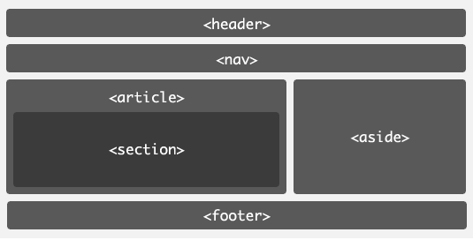
Sekcje dokumentu
main
header – nagłówek,
nav – sekcja przeznaczona na nawigację,
article – samodzielna część zawartości strony, np. post lub artykuł,
section – ogólna sekcja dokumentu,
aside – zawartość nieznacznie powiązana z resztą dokumentu,
footer – stopka,
main – sekcja zawierająca główną część dokumentu
hgroup – wprowadzenie,
figure – używany jako połączenie nagłówka z multimediami.

Slide 26
Typy znaczników
Typy znaczników w HTML5:
Znaczniki grupujące
Znaczniki osadzające
Znaczniki dla tekstu:
a) formatujące
b) semantyczne
Znaczniki interaktywne
Znaczniki do budowy formularzy

Slide 27
Znaczniki grupujące
Element służący jako kontener/pudełko dla innych znaczników. Dzięki niemu można w dokumencie tworzyć warstwy.
<div atrybuty>…</div>
Atrybuty:
Class - pozwala wstawić deklarację klasy stylu
Id - opatruje element unikatowym w dokumencie
Style - pozwala wstawić definicję stylu
Title - pozwala uzyskać "dymek" z informacją pomocniczą o danym elemencie
Z-index - index warstwy w celu ustalenia kolejności wyświetlania

Slide 28
Znaczniki grupujące
Lista numerowana
<ol atrybuty>
<li> Element listy </li>
</ol>
Atrybuty:
COMPACT - zmniejszenie odstępu między wierszami listy
START="n" - parametr określa numerowanie kolejnych pozycji począwszy od wartości n,
TYPE="symbol" - parametr określa sposób numerowania listy i może przyjmować następujące wartości: A , a, I, i, 1

Slide 29
Znaczniki grupujące
Lista punktowa
<ul atrybut>
<li> Element listy </li>
…
</ul>
Atrybuty:
PLAIN - kolejne elementy listy nie są oznaczane żadnymi znakami wyróżniającymi
SRC="plik" - w miejsce znaku oznaczającego element listy, jest umieszczana grafika ze zbioru plik
TYPE="nazwa" - parametr typ określa sposób znakowania listy i może przyjmować następujące wartości: square , disc, circle

Slide 30
Znaczniki grupujące
Lista definicji
<dl atrybut> ELEMENTY LISTY</dl>
<dt>wyrażenie</dt>
<dd>definicja wyrżenia</dd>

Slide 31
Znaczniki dla tekstu
<blockquote> - blok cytatu
<cite>, <q>
<mark> - Zaznacza lub uwydatnia tekst w jednym dokumencie, w celu odwołania się do niego w innym kontekście
<em>, <strong>, <code>

Slide 32
Znaczniki dla tekstu
<abbr></abbr> Definiuje tekst skrótu lub akronimu
<address></address> Definiuje informacje o autorze
<b></b> Definiuje tekst pogrubiony
<bdo></bdo> Definiuje kierunek tekstu
<del></del> Definiuje tekst usunięty
<dfn></dfn> Definiuje tekst definicji
<i></i> Definiuje tekst pochylony
<ins></ins> Definiuje tekst wstawiony
<kbd></kbd> Definiuje tekst wprowadzany z klawiatury
<pre></pre> Definiuje tekst preformatowany
<samp></samp> Definiuje tekst przykładowego kodu komputerowego
<small></small> Definiuje tekst mniejszy
<sub> </sub> Definiuje tekst indeksu dolnego
<sup> </sup> Definiuje tekst indeksu górnego
<var> </var> Definiuje tekst zmiennej

Slide 33
Znaczniki interaktywne
<details>
<summary>tekst</summary>
</details>

Slide 34
Znaczniki interaktywne
Odsyłacze, (hiperłącza, łącza hipertekstowe, odnośniki) - są najbardziej charakterystycznym elementem sieci WWW. Dzięki nim można mówić o HTML jako języku hipertekstowym – odnośniki w jednym kontekście do innego kontekstu. Bez odsyłaczy nie byłoby możliwe tworzenie serwisów internetowych, bez nawigacji, stałby się on tylko zbiorem niepowiązanych dokumentów lub musiałby zostać przedstawiony na jednej stronie.
Do utworzenia odnośnika w języku HTML potrzebne są lokalizacja zasobu oraz tekst opisujący zasób. Format najprostszego odnośnika:
<a href="lokalizacja_zasobu”>Tekst opisujący zasób</a>
Parametr href – (ang. Hypertext REFerence) odnośnik hipertekstowy. Służy do określenia URL zasobu, wskazywanego przez dane połączenie.

Slide 35
Znaczniki interaktywne
1. Nawigacja w dokumencie
- tworzenie odnośnika
<a href=”strona.html#id_obiektu_strony”>Odnośnik do zakładki</a>
<a href=”#identyfikator_obiektu_strony”>Odnośnik do zakładki</a>
2. Odwołania do pliku:
a) Ścieżka względna - podawana jest względem aktualnego pliku
<a href="../plik_w_katalogu_nadrzednym”>Tekst </a>
<a href="/kat/plik_w_katalogu_podrzednym”>Tekst </a>
b) Ścieżka bezwzględna - podawana jest jako pełny adres internetowy
<a href=http://www.Moje.com/plik>Tekst </a>

Slide 36
Znaczniki osadzające
Aby tworzona strona była ciekawa i szybko się nie nużyła odwiedzającym ją osobom, należy wzbogacić ją o elementy audiowizualne, takie jak:
obrazy
dźwięki
multimedia
Do osadzania grafiki na stronach www używamy znacznika nieparzystego:
<img atrybuty/>
Atrybuty:
src – źródło pliku graficznego
alt – alternatywny tekst (jeżeli przeglądarka nie może wyświetlić obiektu)

Slide 37
Znaczniki osadzające
Do osadzania plików muzycznych na stronach www używamy znacznika parzystego
<audio src="lokalizacja pliku">Treść alternatywna</audio>
<audio atrybuty>
<source src=”lokalizacja pliku”/>
…
Treść alternatywna
</audio>
Atrybuty:
controls – dzięki temu będą wyświetlane przyciski „play, pause”
oraz oś trwania pliku
autoplay – automatyczny start pliku muzycznego
loop – po zakończeniu odtwarzania pliku muzycznego, automatycznie
odtwarzanie rozpocznie się od początku
preload - określa buforowanie pliku audio przed jego odtworzeniem
– możliwe wartości:
none (brak buforowania),
auto (plik będzie buforowany),
metadata (jedynie metadane zostaną zbuforowane)
muted – muzyka domyślnie wyciszona

Slide 38
Znaczniki osadzające
Do osadzania plików multimedialnych na stronach www używamy znacznika parzystego
<video atrybuty>
<source src=”lokalizacja pliku”/>
…
Treść alternatywna
</video>
Atrybuty:
controls - wyświetlane przyciski „play, pause” oraz oś trwania filmu
loop - po zakończeniu odtwarzania film jest wyświetlany na nowo
rozpocznie się od początku (film w pętli)
with, height - wymiary wyświetlanego bloku z filmem
autoplay - automatyczny start filmu
preload - określa buforowanie filmu przed jego wyświetleniem
(przydatne przy większych plikach)
– możliwe wartości: none (brak buforowania),
auto (plik będzie buforowany),
metadata(jedynie metadane zostaną zbuforowane)
poster - określa okładkę pliku
muted - film domyślnie wyciszony

Slide 39
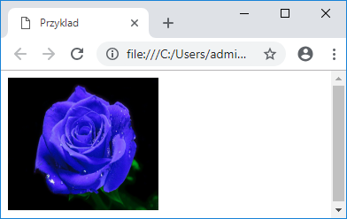
Znaczniki osadzające
Do osadzania statycznych plików graficznych na stronach www używamy znacznika nieparzystego
<img src="lokalizacja pliku" atrybuty/>
Atrybuty:
alt – określenie tekstu alternatywnego, który będzie wyświetlany, jeżeli obraz nie zostanie załadowany
width, height – wielkość obrazka
align – określenie położenia tekstu alternatywnego
left , middle , right , top

Slide 40
Znaczniki osadzające
Tabele w standardzie HTML5, pomimo iż nie zostały pominięte, to nie są mile widziane. Według obecnych standardów tworzenia stron elementy tabelaryczne tworzy się za pomocą obiektów grupujących, których charakter opisany jest w plikach CSS. Jednakże jeżeli już się tabele w standardzie znalazły to:
Rodzaje tabel:
1. simple table model
2. complex table model
Ad.1. Simple Table Model (elementy: table, caption, tr, th, td)
<table atrybuty>
</table>
Opakowanie tabeli
Atrybuty:
BORDER – Szerokość cieniowania obszaru otaczającego tabelę
CELLSPACING – Odstęp pomiędzy poszczególnymi komórkami
CELLPADDING – Odstęp pomiędzy obramowaniem a zawartością komórki
WIDTH – Wymagana szerokość
BORDERCOLOR – Określa kolor obramowania
BORDERCOLORDARK – Określa ciemniejszy z dwóch kolorów
BORDERCOLORLIGHT – Określa jaśniejszy z dwóch kolorów

Slide 41
Znaczniki osadzające
Znacznik tworzący wiersz tabeli
Znacznik tworzący komórkę tabeli
<tr atrybuty>
…
</tr>
Atrybuty:
BGCOLOR – Określa kolor tła dla całego wiersza
ALIGN – Wyrównanie w komórkach danego wiersza
<td atrybuty>
…
</td>
Atrybuty:
BGCOLOR – Określa kolor tła dla komórki
COLSPAN – Liczba kolumn, na które ma być rozciągnięta komórka
ROWSPAN – Liczba wierszy, na które ma być rozciągnięta komórka

Slide 42
Znaczniki osadzające
Znacznik tworzący komórkę nagłówka
Znacznik służący do utworzenia tytułu tabeli
<th atrybuty>
…
</th>
Atrybuty:
BGCOLOR – Określa kolor tła dla komórki
COLSPAN – Liczba kolumn, na które ma być rozciągnięta komórka
ROWSPAN – Liczba wierszy, na które ma być rozciągnięta komórka
<caption> Tytuł tabeli </caption>

Slide 43
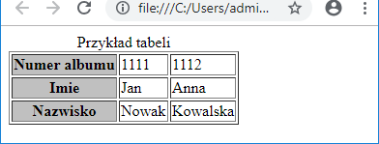
Znaczniki osadzające
Przykład deklaracji tabeli typu Simple Table Model

Slide 44
Znaczniki osadzające
Ad.2. Complex Table Model (elementy: table, colgroup, col, caption, thead, tbody, tfoot, tr, th, td)
Element grupujący nagłówek kolumny tabeli
<thead> … </thead>
Atrybuty (standard HTML5):
Contenteditable - określa, czy użytkownik może edytować zawartość, czy też nie
contextmenu
ID - określa menu kontekstowe dla elementu (pod prawym przyciskiem myszy)
Draggable - określa, czy element może być przeciągany
Dropzone – określa, co dzieje się po przeciągnięciu i upuszczeniu elementu na inny element
Hidden - element z tym atrybutem nie jest wyświetlany
Inert - powoduje, że element jest nieczynny i jest niewyświetlany w przeglądarce
Spellcheck - określa, czy element ma mieć sprawdzaną pisownię
Translate - wskazuje, czy element i jego potomkowie są tłumaczone, gdyby podjęto decyzję
o lokalizacji. Gdy brak wartości, atrybut przyjmuje wartość atrybutu elementu nadrzędnego
Class - pozwala wstawić deklarację klasy stylu
Id - opatruje element unikatowym w dokumencie
Style - pozwala wstawić definicję stylu
Title - pozwala uzyskać "dymek" z informacją pomocniczą o danym elemencie

Slide 45
Znaczniki osadzające
Znacznik grupujący content tabeli
<tbody> … </tbody>
Atrybuty (standard HTML5):
Contenteditable - określa, czy użytkownik może edytować zawartość, czy też nie
contextmenu
ID - określa menu kontekstowe dla elementu (pod prawym przyciskiem
myszy)
Draggable - określa, czy element może być przeciągany
Dropzone – określa, co dzieje się po przeciągnięciu i upuszczeniu elementu na inny element
Hidden - element z tym atrybutem nie jest wyświetlany
Inert - powoduje, że element jest nieczynny i jest nie wyświetlany w
przeglądarce
Spellcheck - określa, czy element ma mieć sprawdzaną pisownię
Translate - wskazuje, czy element i jego potomkowie są tłumaczone, gdyby podjęto
decyzję o lokalizacji. Gdy brak wartości, atrybut przyjmuje wartość
atrybutu elementu nadrzędnego
Class - pozwala wstawić deklarację klasy stylu
Id - opatruje element unikatowym w dokumencie
Style - pozwala wstawić definicję stylu
Title - pozwala uzyskać "dymek" z informacją pomocniczą o danym elemencie

Slide 46
Znaczniki osadzające
Element wydzielający stopkę tabeli, która nie ulega przewijaniu
<tfoot> … </tfoot>
Atrybuty (standard HTML5):
Contenteditable - określa, czy użytkownik może edytować zawartość, czy też nie
contextmenu
ID - określa menu kontekstowe dla elementu (pod prawym przyciskiem myszy)
Draggable - określa, czy element może być przeciągany
Dropzone – określa, co dzieje się po przeciągnięciu i upuszczeniu elementu na inny element
Hidden - element z tym atrybutem nie jest wyświetlany
Inert - powoduje, że element jest nieczynny i jest niewyświetlany w przeglądarce
Spellcheck - określa, czy element ma mieć sprawdzaną pisownię
Translate - wskazuje, czy element i jego potomkowie są tłumaczone, gdyby podjęto decyzję
o lokalizacji. Gdy brak wartości, atrybut przyjmuje wartość atrybutu elementu nadrzędnego
Class - pozwala wstawić deklarację klasy stylu
Id - opatruje element unikatowym w dokumencie
Style - pozwala wstawić definicję stylu
Title - pozwala uzyskać "dymek" z informacją pomocniczą o danym elemencie

Slide 47
Znaczniki osadzające
Znacznik przy pomocy, którego definiuje się własności kolumny tabeli
Element pozwalający utworzyć grupę kolumn tabeli o wspólnych własnościach
<col atrybuty>
Atrybuty :
Align - wyrównanie tekstu (niewymagany), wartości: top, bottom, left, right
Char - znak, według którego wyrównywane są znaki - wartości: przecinek, kropka, itd. Charoff - pozycja znaku wyrównania, określonego przez char
Span - liczba kolumn, na które rozciągają się ustawienia danej kolumny
Valign - pionowe wyrównanie zawartości komórek - wartości: top, middle, bottom, baseline
Width - szerokość kolumny wyrażona w pikselach lub procentach
<colgroup atrybuty>…</colgroup>
Atrybuty :
Align - wyrównanie tekstu (niewymagany), wartości: top, bottom, left, right
Char - znak, według którego wyrównywane są znaki - wartości: przecinek, kropka, itd. Charoff - pozycja znaku wyrównania, określonego przez char
Span - liczba kolumn, na które rozciągają się ustawienia danej kolumny
Valign - pionowe wyrównanie zawartości komórek - wartości: top, middle, bottom, baseline
Width - szerokość kolumny wyrażona w pikselach lub procentach

Slide 48
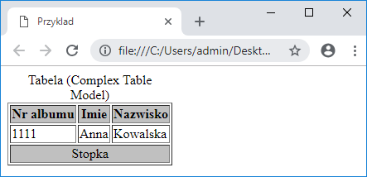
Znaczniki osadzające
Przykład tabeli typu Complex Table Model

Slide 49
Znaczniki osadzające
Pływająca/osadzona – to specjalne okno, do którego wczytywane są inne strony znajdujące się na tym samym lub na innym serwerze
<iframe atrybuty>tekst alternatywny</iframe>
Atrybuty :
src - określenie źródła ładowanego do ramki
srcdoc (HTML 5) - źródło strony wstawianej do ramki, zalecany razem z sandbox w przypadku potencjalnie szkodliwej treści
height - wysokość ramki w pikselach
width - szerokość ramki w pikselach
name - unikatowa nazwa ramki
sandbox - nakłada zbiór ograniczeń na zawartość ramki:
allow-forms - zezwala na działanie formularzy na osadzonej stronie
allow-scripts - zezwala na wykonanie skryptów na osadzonej stronie, za wyjątkiem skryptu otwierającego nowe strony
allow-top-navigation - zezwala na kontrolę rodzica z poziomu ramki
allow-same-origin - umożliwia traktowanie treści wyświetlanej w osadzonej ramce jako elementu o tym samym pochodzeniu.
seamless - wymusza "wtopienie" ramki w dokument

Slide 50
Znaczniki do budowy formularzy
W HTML5 do grupy znaczników, które najbardziej uległy rozwojowi, należą tagi do budowy interfejsów do komunikacji użytkownika z systemem.
Znacznik grupujący/opakowujący obiekty lub umożliwiający przyporządkowanie zbudowanego elementu znajdującego się poza paczką, do konkretnego formularza
<form atrybuty>…</form>
Atrybuty:
id – unikalny identyfikator paczki
name – unikalna nazwa paczki
method - metoda przesyłania danych z formularza na serwer (zgodna z protokołem HTTP)
action - adres skryptu, który ma być realizowany po wykonaniu akcji na obiekcie aktywnym ”submit”

Slide 51
Znaczniki do budowy formularzy
Obiekt służący do tworzenia różnego typu obiekty formularza
<input atrybuty/>
Atrybuty type (określenie typu tworzonego obiektu):
text – pole tekstowe (w HTML5 można pomijać),
radio – pole opcji,
button - przycisk
checkbox - przełącznik (pole wyboru)
file - selektor plików
hidden - ukryta kontrolka (nie jest wyświetlana,
ale jej wartość jest przesyłana z
formularzem)
image - graficzny przycisk wysłania formularza
password - pole haseł
reset - przycisk czyszczenia danych formularza
submit - przycisk wysłania formularza
Dodatkowe typy standardu HTML5
tel – pole do wprowadzania numeru telefonu
search – pole wyszukiwania
url – pole adresu url
email – pole do wprowadzania adresów email
date – pole daty (podobne pola to week,
datetime-local, month, time, datetime)
number – pole liczbowe
Range - suwak przedstawiający daną liczbową
Color - pole do wyboru koloru
Atrybuty dodane w HTML5
autofokus – uaktywnia element
placeholder – podpowiedź dotycząca
formy danych
form – określa formularz lub
formularze, do którego należy obiekt
required – atrybut logiczny
dotyczący wymagania
uzupełnienia pola
autocomplete – atrybut logiczny
sugerujący, że pole nie
powinno być
uzupełniane
automatycznie
pattern – atrybut do sprawdzania
pola poprzez wyrażenie
regularne
dirname – atrybut informujący o
kierunku
wprowadzonego tekstu
novalidate – atrybut blokujący
sprawdzenie
poprawności
wprowadzonych
danych
placeholder – atrybut pozwalający
wprowadzić tymczasowy tekst

Slide 52
Znaczniki do budowy formularzy
<progress atrybuty>treść</progress> - znacznik dodany do specyfikacji HTML5, reprezentuje postęp wykonywania procesu lub zadania.
<progress value="50" max="100">50%</progress>
<meter atrybuty>treść</meter> - znacznik dodany do specyfikacji HTML5, służy do reprezentacji wartości skalarnej ze znanego przedziału lub liczby zmiennoprzecinkowej
<meter value=5 max=10>5 z 10</meter>
Atrybuty:
- hight - określa granicę wysokich wartości przedziału miernika
- low - określa granice niskich wartości przedziału miernika
- min - minimalna wartość
- optimum – optymalna wartość przedziału

Slide 53
Znaczniki do budowy formularzy
Nowe obiekty formularza w standardzie HTML5
- menu kontekstowe dla obiektu
<datalist atrybuty>
<option value=wyrazenie>
…
</datalist>
<output atrybuty>
</output>

Slide 54
Znaczniki do budowy formularzy
Atrybuty obiektu input dla typu button, submit itp.
Atrybuty:
formaction - Nadpisuje akcję, która została określona w znaczniku ”form‘”
formenctype - Nadpisuje typ określony przy ”form” (dla obiektów ”submit” lub ”image”)
formmethod - Nadpisuje metodę określoną w ”form” (dla obiektów ”submit” lub ”image”)
formnovalidate - Nadpisuje atrybut ”novalildate” (dla obiektów ”submit”)
formtarget - Określa miejsce wykonania formularza (_blank, _target)

Slide 55
Literatura
Źródła książkowe
Dave Taylor, Tworzenie stron WWW, Wydawnictwo WR Warszawa 1998
Piotr Bubacz, Aplikacje Internetowe – Kurs MSDNAA
Jeremy Keith, HTML5 FOR WEB DESIGNERS, Book APART
Brus Lewson, Remy Sharp, INTRODUCING HTML5
Źródła Internetowe
https://www.w3.org/standards/webdesign/htmlcss
http://webmaster.helion.pl/index.php/spis-polecen

